Slide 1
slovenščina: opisovanje/predstavitev osebe
Anton Luka Šijanec, 1. a, devetindvajsetega septembra MMXIX.

Slide 2
splošno
objektivno (lahko tudi subjektivno) neumetnostno
v sedanjiku ali pretekliku
opis življenja, življenjepis, pripoved o življenju, oznaka osebe, …
najpogosteje osebo …
… opišemo, označimo in o njej pripovedujemo

Slide 3
opis osebe: splošno
praktično-sporazumevalno javno/zasebno
v sedanjiku ali pretekliku, najpogostejši glagol=biti
subjektiven => oris
sporočevalec --> nasovniku/-om (objektivno)
zunanojst osebe, lastnosti, starost, kraj bivanja, poklic in/ali izobrazbo in ponavljajoče dogodke v življenju
ponavadi ni samostojno besedilo (ob članku, ...)

Slide 4
opis osebe: vsebine
predstavitev in zunanjost
koga bomo opisovali, postava, barva, glava, obraz, način oblačenja
značaj
mirna/vzkipljiva/zamerljiva/dobra/zabavna/dolgočas./ ...
izobrazba in poklic
kje in kaj dela, stopnja izobrazbe, šolanje (kje, leta)

Slide 5
opis osebe: vsebine
hobiji/konjički
zanimivost/-i
mnenje o osebi
če in samo če pišemo subjektiven oris osebe

Slide 6
opis osebe: primer
Janez je star 17 let. Visok je 190 cm in tehta 70 kilogramov. Ima kratke rjave lase in nosi očala. Obiskuje gimnazijo in je nadarjen učenec. Živi v Ljubljani in obiskuje 3. letnik. Po navadi je oblečen v modre kavbojke in v temno srajco. V prostem času se ukvarja s košarko in obiskuje glasbeno šolo. Že sedmo leto igra kontrabas in je sodeloval že na številnih tekmovanjih. Zelo rad bere tudi knjige. (š.ga/opis 2018)

Slide 7
življenjepis/biografija: splošno
ponavadi ga dodamo predstavitvi osebe
dandanes večinoma v obliki avtobiografije v prvi osebi
iz grših besed: bios = življenje, graphein = pisati
lahko je tudi kot film ali opisuje izmišljen lik
SBL in NSB: zbirka biografij Slovencev

Slide 8
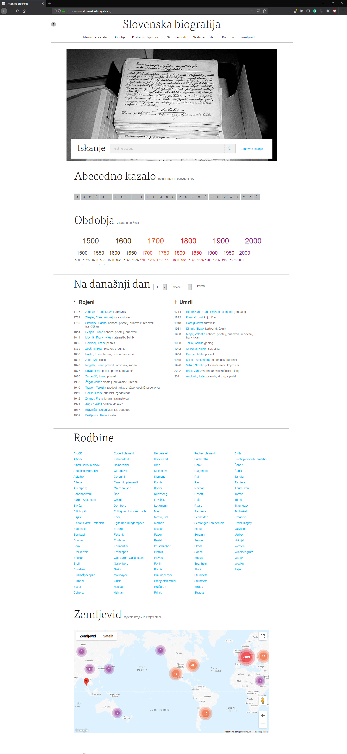
življenjepis: NSB/SBL 2
Nova slovenska biografija ali naslednik Slovenskega biografskega leksikona oziroma Slovenski biografski leksikon 2 (spletna različica)
slovenska-biografija.si

Slide 9
življenjepis: zgodovinski razvoj
klasične biografije: 3. st. pr. n. št. --> 17. st. n. št.
prvo delo --> svetnik Poncij iz Kartagine
življenje in dosežki vojaških in političnih voditeljev
podatki o rojstvu verodostojni, junaška dejanja ne
Giorgio Vasarij: Le Vite (1550): umetniki iz ~Firenc

Slide 10
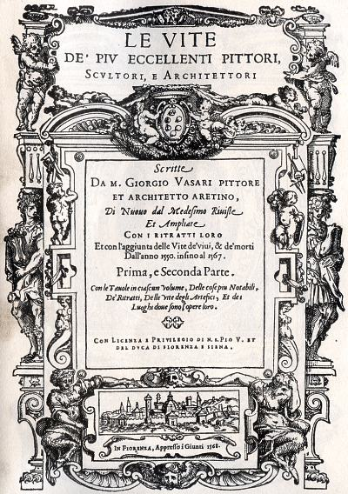
življenjepis: primer
Vasarijeva Življenja (1568)

Slide 11
življenjepis: zgodovinski razvoj
literarna biografija 17. stoletje -->
tudi manj zaslužni ljudje: kriminalci, pustolovci, …
strogo natančen, realen opis
poglobljena psihologija oseb --> pojasnjevanje početja

Slide 12
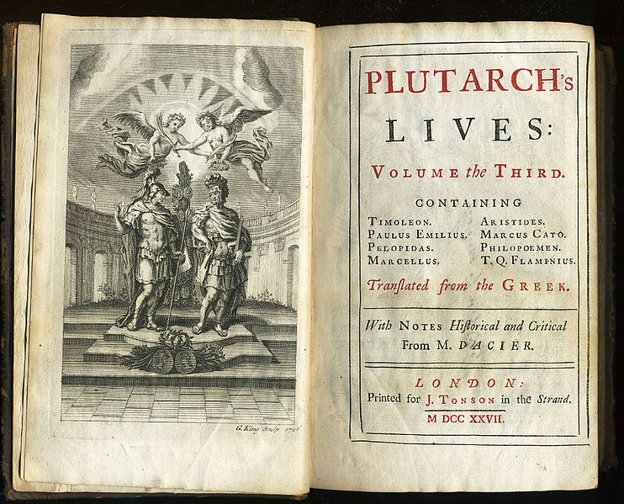
življenjepis: primer
Plutarhova Življenja (1727)

Slide 13
življenjepis: kurikulum
curriculum vitae: po točkah, zanimivih za naslovnika (samostojen dokument)
ime, priimek, kraj in datum rojstva, bivališče, socialno stanje, izobrazbo, delovne izkušnje, priznanja ter lastnoročni podpis, GDPR dovoljenje, dolgoročne cilje
v obliki vlog za delodajalce, novinarje
GUBINA!

Slide 14
življenjepis: primer
Trošt Ivo, pisatelj, r. 6. dec. 1865 v Orešju blizu Cola na Vipavskem malemu posestniku Dominiku in Mariji r. Bajc, u. 3. okt. 1937 v Lj. Oče, ki je imel trg. zveze s Trstom, ga je bil namenil za trgovca. Ker je kazal veselje do učitelj. poklica, je 1880 šel v enoletni pripravljalni tečaj v Kobarid; učiteljišče je 1881–5 z odl. uspehom končal v Kopru, tu se je naučil tudi italijanščine; kot samouk si pozneje osvojil še znanje češč. Ravnatelj učiteljišča je skušal pridobiti T-a za službovanje na Primor., a njega je vleklo predvsem v ožje dom. kraje. Služboval je 1885–6 na Ustjah pri Ajdovščini, nato bil 1886–901 premeščen na Razdrto, kjer je bil tudi dom. učitelj in družabnik v graščini V. Garzarolija, 1901–25 nadučitelj v Tomišlju pri Igu. L. 1925 upok., od 1926 živel v Stožicah pri Lj., malo pred smrtjo se je preselil v Lj. – Na svojih službah je povsod gojil sadjarstvo in vrtnarstvo, se posvečal glasbi, vodil cerkv. in posvetne pev. zbore, humanitarna in nar. društva; v UT je 1886–927 pisal članke o stanov. vprašanjih in o vzg. metodi; njeg. pripovedni sestavki so bili uvrščeni v šol. čitanke.
T. je pripovednik poznega realizma. Prvi leposl. spis je že v 3. letniku učitelj. poslal v E (tu bil dolgo let stalen podlistkar); razen črtic in povesti je priobčeval tudi ljudsko blago iz Brkinov (1897–8). Sodeloval je pri DS (1890–901), kjer je njegov razvoj podpiral urednik Fr. Lampe (SBL I, 610–4), pri Slovan. knjižn. (1894, št. 42–3), MS (Zabavna knjižn. 1895, 1904), Ska (1902) in DP (1904). V začetku se je podpisoval z imenom Slavoljub Dobravec. Po preselitvi v Tomišelj je bil pogosten podlistkar SN.
T. je živahen pripovednik dogodb. Snov zajema najrajši iz svojih notranjskih krajev v prostoru med Trstom, Koprom in Nanosom ter prikazuje vaško, trško in mestno življenje. Zato čutimo bližino tujstva, morja, nekatere zgodbe sežejo tudi v daljne kraje, celo v Ameriko. Kot povestničar uporablja še romantično učinkovitost, naključja in presenečenja, konec pa je vzgojno poučen. Ob nastopajočem realizmu se je skušal bolj približati realističnemu oblikovanju (Vodiški samotar, LZ 1895; Družina socialistova (ps. Mirovič), Z doma, DS 1898; Kam sedaj?, Za narod, ib. 1900), toda za to ni imel daru, zlasti pogrešamo dušeslovne poglobitve. Izraziti ljudski značaj imajo povesti za KMD in SV v l. 1891–1915. Njegovemu delu se pozna velika prizadevnost, naglica in prešibka umetniška zmogljivost; to je ugotovila že sodobna kritika (F. Lampe, DS 1896, 26, 255; 1898, 320; Fr. Govekar, LZ 1895, 776; J. J., ib. 1896, 250; J. Tominšek, ib. 1905, 439). – Posebno plodovit je bil T. kot mladin. pisatelj. Sprva je sodeloval v V (1895–7), veliko pa v Zk. L. 1906 sta začela z E. Ganglom (SBL I, 204) izdajati Knjižnico za mladino, kjer je tudi izšla Kitica pripov. spisov (LZ 1907, 187) in dve knjižici njegovih zbranih mladin. spisov pod nasl. Moja setev (Lj. 1914, 1920). – Prim.: osebni podatki; ASK 67; MohBibl 303; Šlebinger 127–8; Fr. Lampe, DS 1898, 320; UT 1898, 113–4; N. Velikonja, DS 1914, 338; J. Wester, LZ 1914, 337; Zk 1915, 266 (s sliko); J 1935, št. 283 (s sliko); J. Debevec, DS 1937/8, 129–38; J 1937, št. 232 (s sliko), 233; SN 1937, št. 226 (s sliko); S 1937, št. 228; M. Brecelj, Ajdovski tekstilec 1973, št. 1, 12, (s sliko). Kr. (France Koblar, https://www.slovenska-biografija.si/oseba/sbi725583/ 2019)

Slide 15
življenjepis: primer: razprava
lahko vsebuje kratice in okrajšave
r., u., slov., …
ni zaželjeno
naj bo razumljiv!

Slide 16
viri: wikipedija, prosta enciklopedija
Opis osebe. [medmrežje]. 2018. [citirano 29. 9. 2019]. Dostopno na naslovu: https://sl.wikipedia.org/w/index.php?title=Opis_osebe&oldid=4981268.
Biografija. [medmrežje]. 2017. [citirano 30. 9. 2019]. Dostopno na naslovu: https://sl.wikipedia.org/w/index.php?title=Biografija&oldid=4760957.

Slide 17
viri: wikimedia commons
Dacier, M. P., Tonson, J., idr., 2008, Plutarhova Življenja v izdaji iz leta 1727 [medmrežje]. [slika JPEG]. 2008. [citirano 1. 10. 2019]. Dostopno na naslovu: https://commons.wikimedia.org/w/index.php?title=File:Plutarchs_Lives_Vol_the_Third_1727.jpg&oldid=230492301
Vasari, Georgio, 2008, Naslovna stran Vasarijevih Življenj v izdaji 1568. [medmrežje]. [slika JPEG]. 1568. [citirano 1. 10. 2019]. Dostopno na naslovu: https://commons.wikimedia.org/w/index.php?title=File:Vite.jpg&oldid=244549462

Slide 18
viri: drugi spletni viri

Slide 19
viri: drugi spletni viri: slike
ZRC-SAZU in Šijanec, A., 2019, Posnetek začetne strani slovenska-biografija.si 2019. [medmrežje]. [slika PNG]. 2019. [citirano 1. 10. 2019]. Dostopno na naslovu: https://c.a4l.space/sola/gimb/1/slo/predstavitev_osebe/slovenska-biografija.si.png

Slide 20
viri: knjižni
Vogel, J., Kastelic, S. in Hodak, M. 2016. Slovenščina 1: z besedo do besede. Ljubljana: Mladinska knjiga.

Slide 21
Hvala za pozornost

